Slide 1
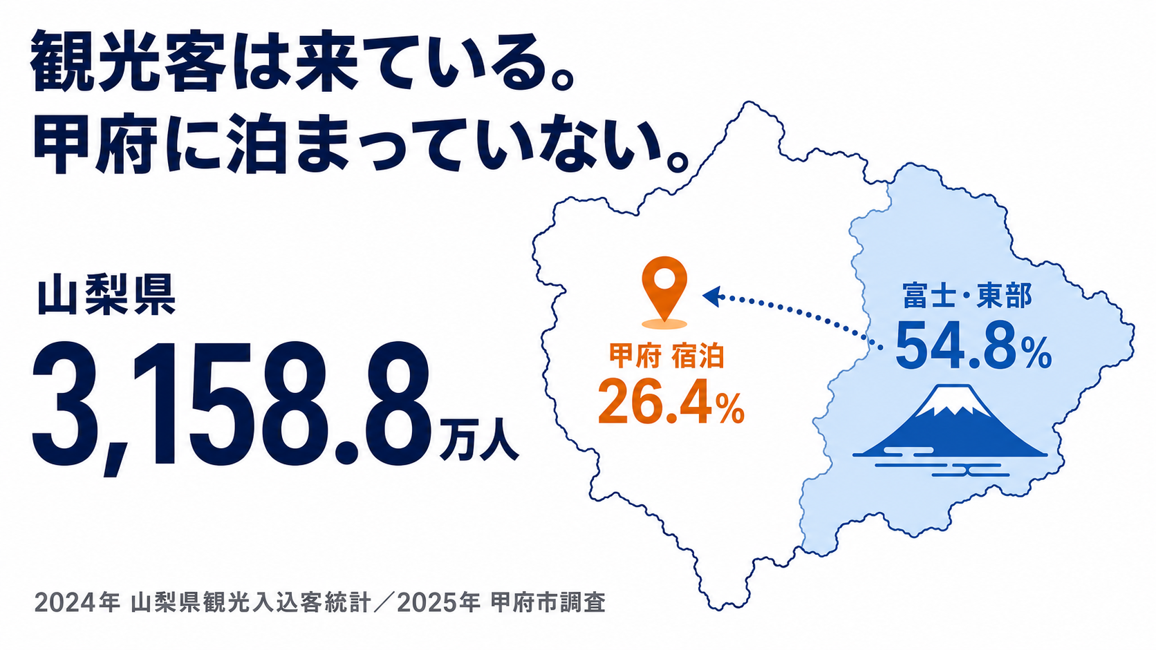
Notes:
このスライドでは、山梨県に観光客が来ていないのではなく、来訪先と宿泊に偏りがあることを示す。 県全体の観光入込客は3,158万8千人だが、54.8％が富士・東部圏域に集中している。 甲府市調査では宿泊が26.4％であり、甲府で過ごす時間を伸ばす余地がある。 [Sources] - https://www.pref.yamanashi.jp/documents/2062/02gaiyou2024.pdf - https://www.city.kofu.yamanashi.jp/kanko/shise/shisaku/shise/sangyo/documents/shiryo2.pdf [/Sources]

Slide 2
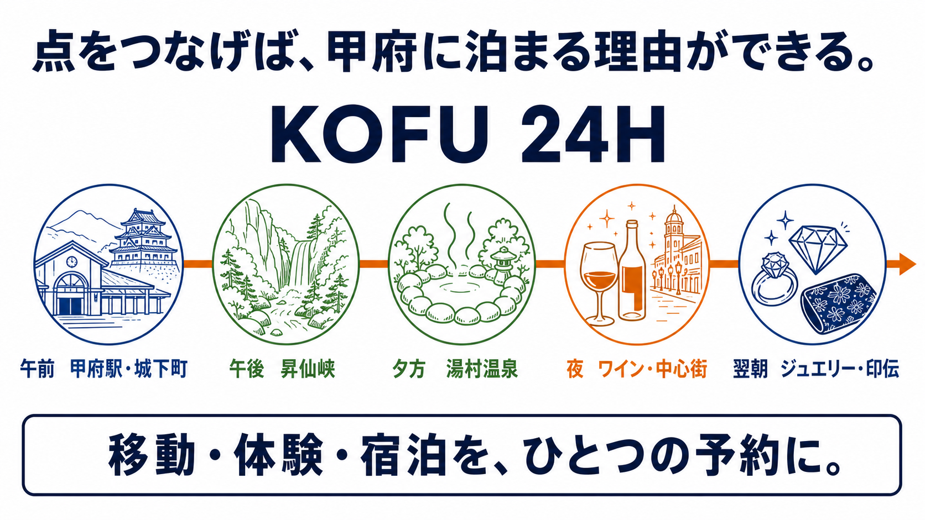
Notes:
KOFU 24Hは、新しい施設を建てる案ではない。 甲府駅、昇仙峡、湯村温泉、中心街、地場産業を、翌朝までの予約可能な行程としてつなぐ提案である。 移動、体験、宿泊を別々に探す負担を減らし、甲府に泊まる理由をつくる。 [Sources] - report.md「4．『KOFU 24H』の提案」 - https://www.city.kofu.yamanashi.jp/kanko/shise/shisaku/shise/sangyo/documents/shiryo2.pdf [/Sources]

Slide 3
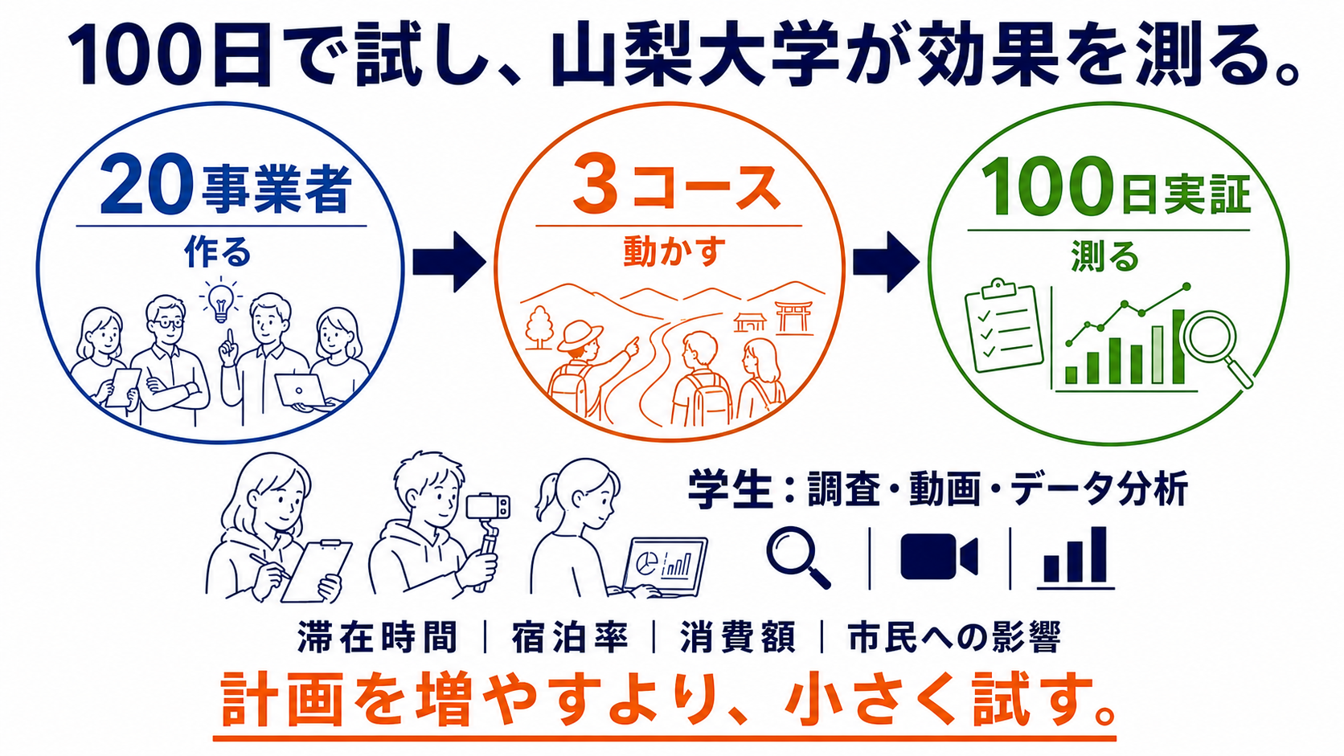
Notes:
提案の実現可能性は、計画書だけでは判断できない。 20事業者、3コース、100日という小規模な実証から始める。 学生は調査、動画制作、データ分析に参加し、滞在時間、宿泊率、消費額、市民への影響を測る。 20事業者、3コース、100日は本提案の試算であり、行政の公式目標ではない。 [Sources] - report.md「5．100日間の実証」「6．山梨大学が参加する意義」 [/Sources]

